Slide 1
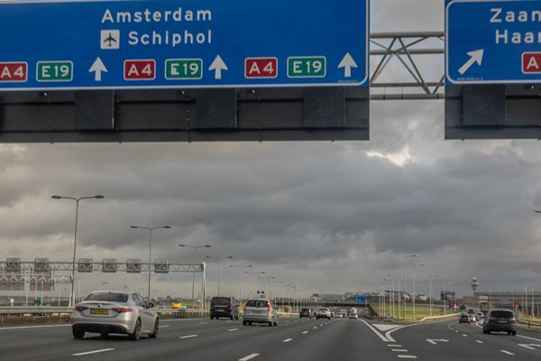
Inlichtingenbijeenkomst Rijkswaterstaat
Productinkoop Schadeproces WNZ 2022-2025
Dennis van Ooyen en Loran Arends
16 Mei 2022
RWS bedrijfsinformatie

Slide 2
Inhoud
  Aftrap
  Voorstelrondje
  Proces
  Algemeen
  Scope
  BPKV-criteria en beoordelingsmethodiek
  Voorwaarde inschrijving
  Afsluiting

Slide 3
Proces
Vervolgstappen Aanbesteding | Uiterlijke termijn
Uiterlijke ontvangst van vragen voor inschrijvingen | 27 mei 2022(23:59 uur)
Bekendmaken Nota van Inlichtingen inschrijffase | 09 juni 2022
Uiterlijke ontvangst van inschrijvingen | 01 juli 2022 (15:00 uur)
Opening van de kluis met inschrijvingen | 04 juli 2022 (09:00 uur)
Versturen gunningsbeslissing | 22 augustus 2022 (i.v.m. bouwvak)
Verzenden opdracht | 22 september 2022
Start opdracht | 26 september 2022

Slide 4
Missie Rijkswaterstaat
Samenwerken aan een veilig, leefbaar en bereikbaar Nederland
  'Rijkswaterstaat is de uitvoeringsorganisatie van het ministerie van Infrastructuur en Waterstaat. We beheren en ontwikkelen de rijkswegen, -vaarwegen en –wateren en zetten in op een duurzame leefomgeving.
  Samen met anderen werken we aan een land dat beschermd is tegen overstromingen. Waar voldoende groen is, en voldoende en schoon water. En waar je vlot en veilig van A naar B kunt.
  Samenwerken aan een veilig, leefbaar en bereikbaar Nederland. Dat is Rijkswaterstaat.'

Slide 5
Doel uitbesteding
  De continuïteit van de bijdrage van PPO WNZ aan het schadeproces borgen.

Slide 6
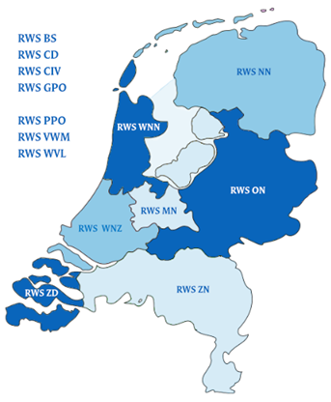

PPO WNZ
Schade-afhandeling tbv 2 prestatiecontracten n.l. WNZ-Noord en WNZ-Zuid
Huidige prestatiecontracten eindigen in november 2022. Houdt rekening met wisseling van ON’s
Indicatief aantal schades en calamiteiten: 3190 stuks per jaar

Slide 7
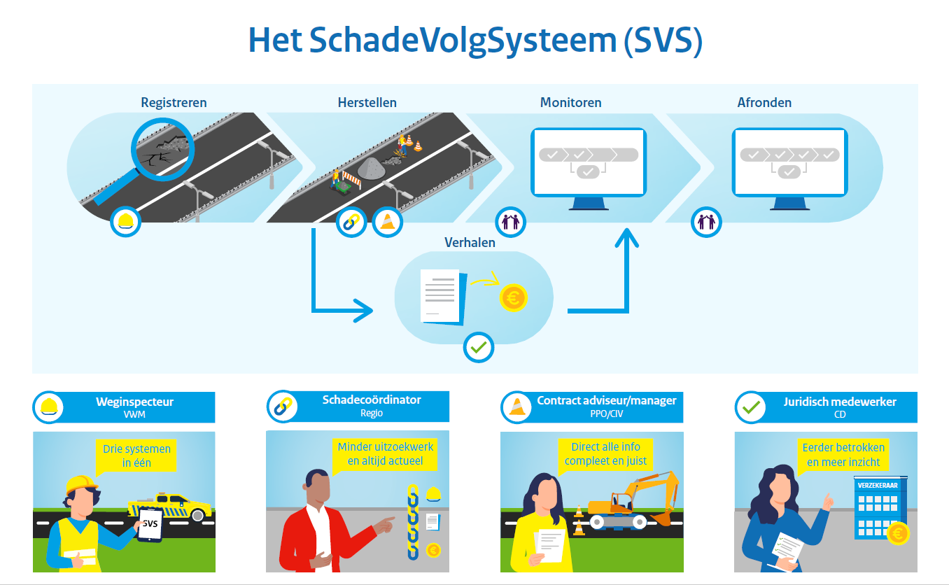


Slide 8
Schadeproces (1)
Doelstelling contract
  PPO draagt zorg voor een tijdige, beheerste en efficiënte afhandeling van schades, calamiteiteninzet en herstel en faciliteert optimaal het proces van aanmelding van een schade tot aan definitief herstel en verhaal.
Bijdrage ON-SVS
  Coördineren van de administratieve afhandeling van Schades met behulp van het programma Schade Volg Systeem (SVS).
  Invulling geven aan de rol van ‘Adm’ in SVS.

Slide 9
Schadeproces (2)
In de praktijk
  Het voorbereiden van beslissingen door CM, uitvragen van offertes, inladen van offertes in het SVS, afstemmen met ketenpartners, voorbereiden van de prestatieverklaring, bewaken van de voortgang van afhandeling en betaling, helpen om schadeproces te verbeteren.
  Uitgevraagd als 3 producten – totaal ca. 3190 stuks per jaar
    Planbare schades (HST) – ca. 370 stuks per jaar
    Calamiteiten met herstel van spoedschades (CMT-SRV) – ca. 672 stuks per jaar
    Calamiteiten met enkel inzet van publieke taak (CMT-PT) – ca. 2148 stuks per jaar
  Nader beschreven in bijlage 4 “BESCHRIJVINGEN PER ROL IN HET SVS (DROOG)” bij de Vraagspecificatie.

Slide 10
Projectbeheersing en coördinatie overeenkomst
Doelstelling
  de juiste sturingsinformatie leveren zodat OG een eerlijk beeld heeft van hoe het schadeproces ervoor staat
  de door OG gewenste kwaliteit, efficiëntie, effectiviteit, professionaliteit en samenwerking op het schadeproces te waarborgen en waar mogelijk te verbeteren
  Voortgangsrapportage o.a. (zie raamovereenkomst voor alle eisen)
    Geleverde producten
    Afwijkingen
    Kansen
    Risico’s
    Voortgang EMVI-BPKV maatregelen
    Beheersmaatregelen om gebreken te herstellen en in de toekomst te voorkomen.

Slide 11
Beoordelingsmethodiek: Gunnen op waarde
  Inschrijvingssom minus totale kwaliteitswaarde = fictieve inschrijvingssom

Slide 12
BPKV-criteria
Proceskwaliteit
  S1 Proceskwaliteit
  OG wenst een tijdige, beheerste en efficiënte afhandeling van schades en calamiteiten, waardoor het schadeproces spoedig en beheerst verloopt.
  S2 Samenwerking
  OG wenst dat de communicatie en samenwerking met interne en externe stakeholders goed en efficiënt verloopt.

Slide 13
Maximale kwaliteits-waarde (€)
  S1 Proceskwaliteit: € 200.000,-
  S2 Samenwerking: € 200.000,-

Slide 14
Aandachtspunten waarop wordt beoordeeld
  De mate waarin de aangeboden maatregelen en resultaten (prestaties) bijdragen aan het bereiken van de doelstelling;
  De mate waarin het aanbod SMART gemaakt is.
  De mate waarin de aangeboden maatregelen en resultaten (prestaties) onderbouwd zijn.

Slide 15
Maximale score (beoordelingscijfer)
Beoordelings-cijfer | Waardering (mate waarin meerwaarde wordt geleverd) | % van maximale kwaliteits-waarde
10 | Uitstekend (heel veel meerwaarde) | 100
9 | Zeer goed (veel meerwaarde) | 75
8 | Goed (ruim voldoende tot aanzienlijke meerwaarde) | 50
7 | Redelijk (voldoende meerwaarde) | 25
6 | Neutraal (niet of nauwelijks meerwaarde) | 0
5 | Onvoldoende (deels ontoereikend/nadelig/gevaarlijk) | - 25
4 | Ruim onvoldoende (ruim ontoereikend/nadelig/gevaarlijk) | - 50
3 | Slecht (zeer ontoereikend/nadelig/gevaarlijk) | - 75
2 | Zeer slecht (uiterst ontoereikend/nadelig/gevaarlijk) | - 100

Slide 16
Voorbeeld: Fictieve inschrijving
  Inschrijver A: inschrijvingssom van € 550.000,-
  S1: cijfer 6 (€ 0), S2: cijfer 8 (€ 100.000). Totale kwaliteitswaarde: € 100.000
  Inschrijvingssom (€ 550.000) minus totale kwaliteitswaarde (€ 100.000) = fictieve
  inschrijvingssom (€ 450.000)
  Inschrijver B: inschrijvingssom van € 675.000,-
  S1: cijfer 8 (€ 100.000), S2: cijfer 9 (€ 150.000). Totale kwaliteitswaarde: € 250.000
  Inschrijvingssom (€ 675.000) minus totale kwaliteitswaarde (€ 250.000) = fictieve
  inschrijvingssom (€ 425.000)
  Inschrijver C: inschrijvingssom van € 400.000,-
  S1: cijfer 6 (€ 0), S2: cijfer 4 (€ + 100.000). Totale kwaliteitswaarde: € + 100.000
  Inschrijvingssom (€ 400.000) minus totale kwaliteitswaarde (€ + 100.000) = fictieve
  inschrijvingssom (€ 500.000)

Slide 17
Voorwaarde inschrijving
  Maximaal 4 pagina’s A4 formaat (inclusief bijlagen maar exclusief voorblad, inleiding, inhoudsopgave en tabbladen). (zie bijlage G)
  Let op het gebruikte lettertype, minimale regelafstand en de minimale marges (zie bijlage G)
  Let op: De maximale waarde van de Raamovereenkomst (€ 2.500.000) is geen raming!

Slide 18
Bedankt voor uw aandacht!

